Slide 1

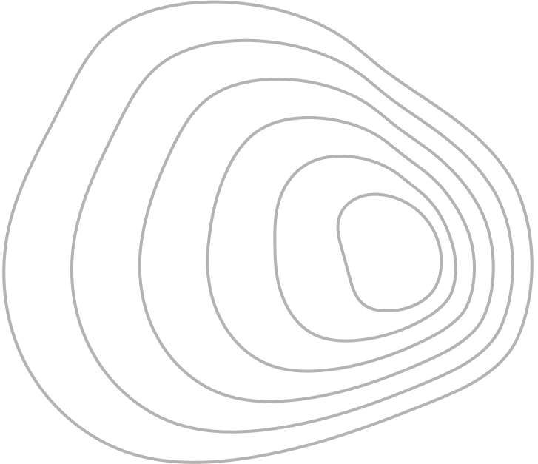

Big Data Processing
Kelompok:
Arif Jiwo Hakimi - 2602142363
Rafael Djefry Alvindja - 2602145213
Axelle Farand Maestra - 2602145421
David Yovi Wardana - 2602139886
Ervan Vincentius - 2602163866

Slide 2
Stroke
01
Latar Belakang
02
Data Set
03
Metode
04
Result

Slide 3
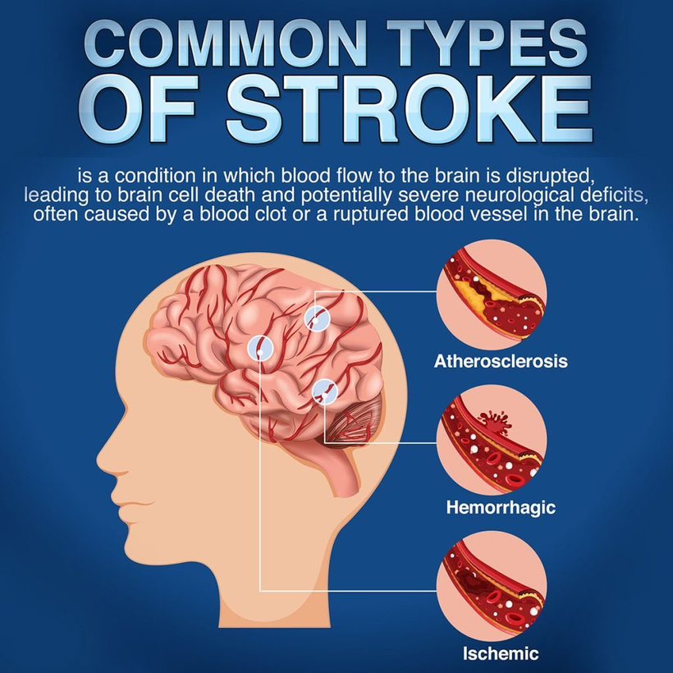
LATAR BELAKANG
Stroke adalah kondisi yang terjadi ketika pasokan darah ke otak mengalami gangguan atau berkurang akibat penyumbatan (stroke iskemik) atau pecahnya pembuluh darah (stroke hemoragik). Tanpa pasokan darah, otak tidak akan mendapatkan asupan oksigen dan nutrisi, sehingga sel-sel pada sebagian area otak akan mati. Kondisi ini menyebabkan bagian tubuh yang dikendalikan oleh area otak yang rusak tidak dapat berfungsi dengan baik.

Slide 4
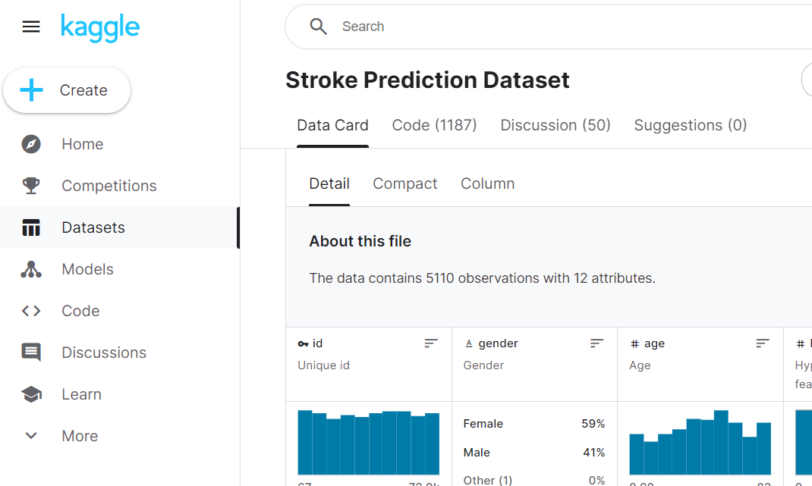
DATA SET
Menurut Organisasi Kesehatan Dunia (WHO), stroke merupakan penyebab kematian terbesar kedua secara global, bertanggung jawab atas sekitar 11% dari total kematian. Dataset ini digunakan untuk memprediksi apakah seorang pasien kemungkinan besar mengalami stroke berdasarkan parameter-input seperti jenis kelamin, usia, berbagai penyakit, dan status merokok. Setiap baris dalam data menyediakan informasi yang relevan tentang pasien.

Slide 5
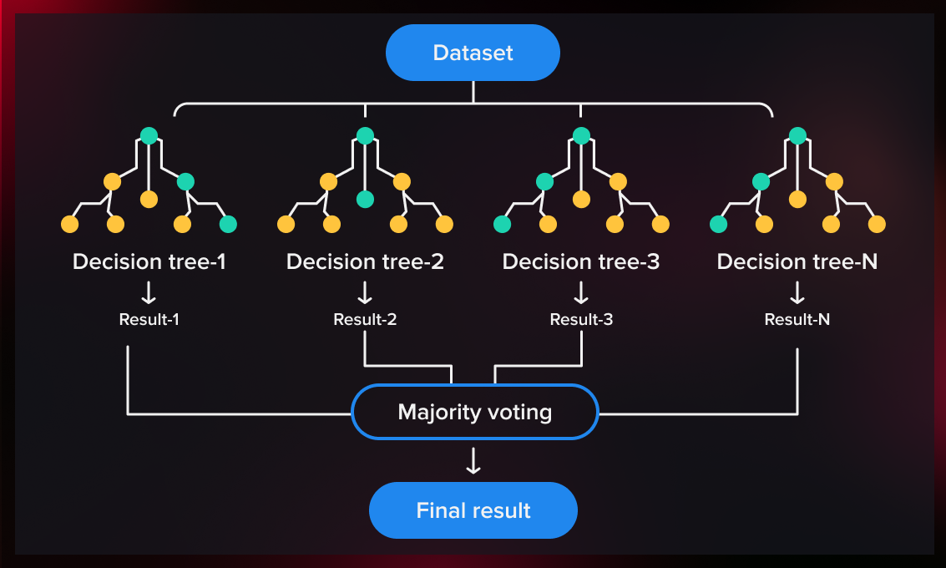
METODOLOGY
Random Forest Algorithm
Random forest adalah metode pembelajaran mesin yang menggabungkan banyak pohon keputusan yang dilatih pada subset data acak untuk meningkatkan akurasi dan mengurangi overfitting. Prediksi akhir diperoleh melalui voting mayoritas untuk klasifikasi atau rata-rata untuk regresi. Metode ini unggul dalam ketahanan terhadap overfitting, akurasi tinggi, kemampuan menangani data hilang, dan memberikan estimasi pentingnya fitur.

Slide 6
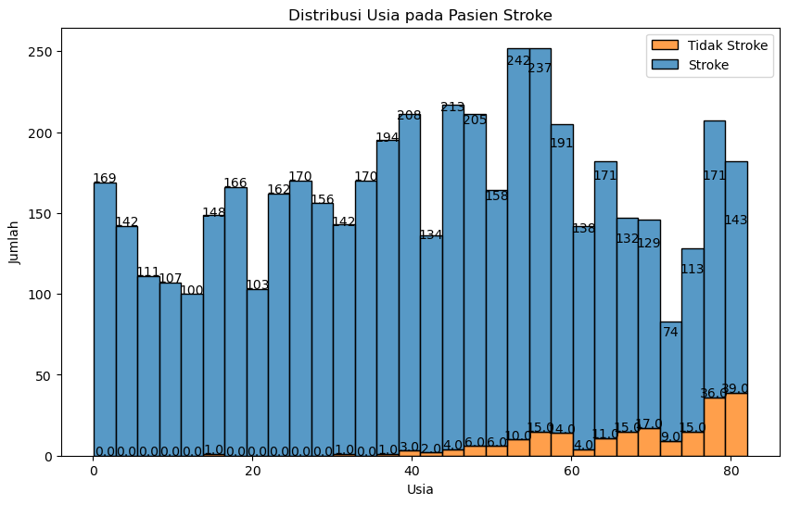
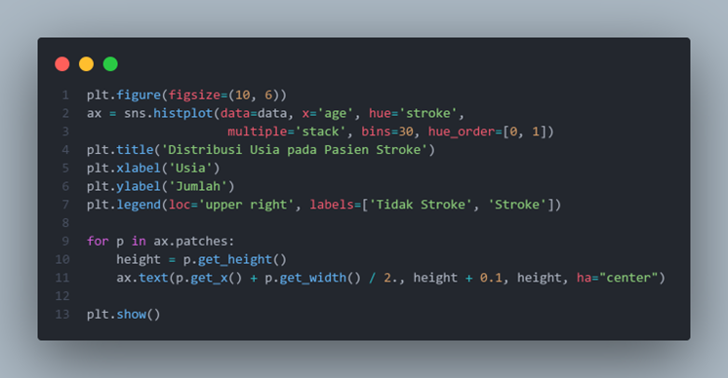
Visualization
Distribusi Usia pada Pasien Stroke

Slide 7
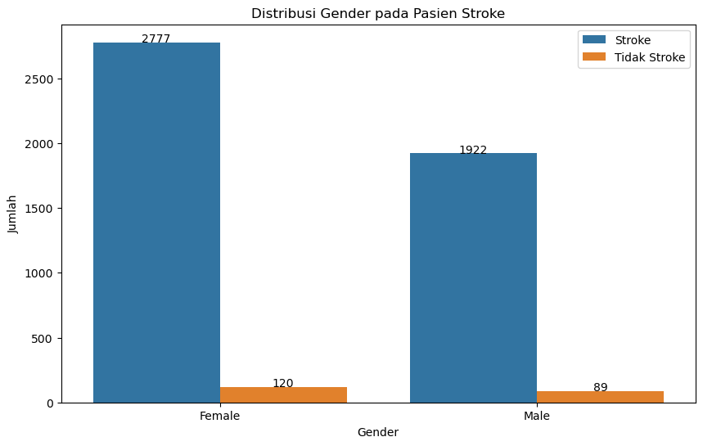
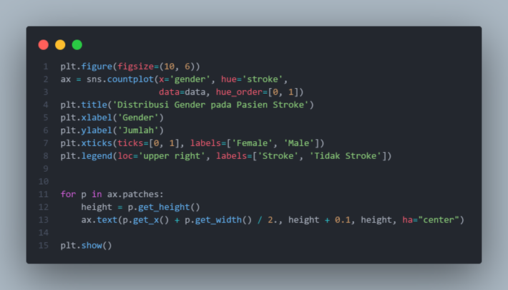
Visualization
Distribusi Gender pada Pasien Stroke

Slide 8
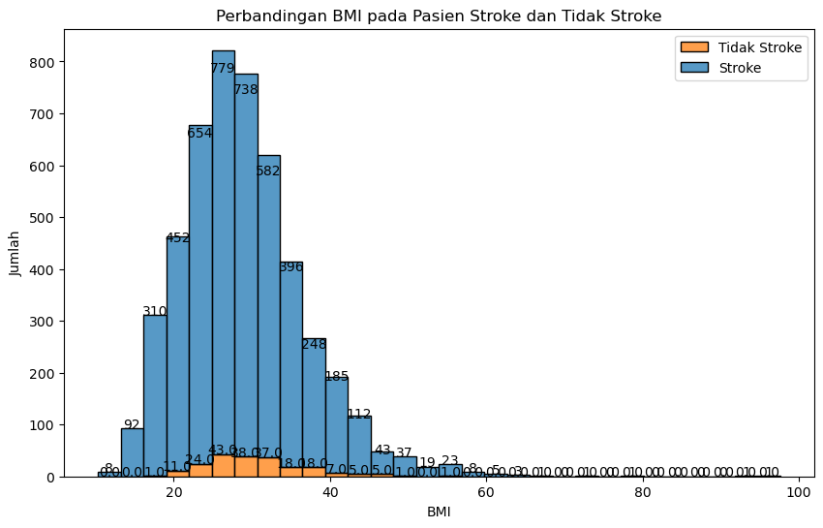
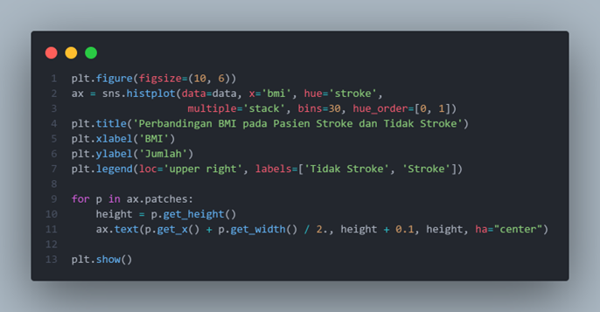
Visualization
Perbandingan BMI dengan pasien Stroke
dan Non-Stroke

Slide 9
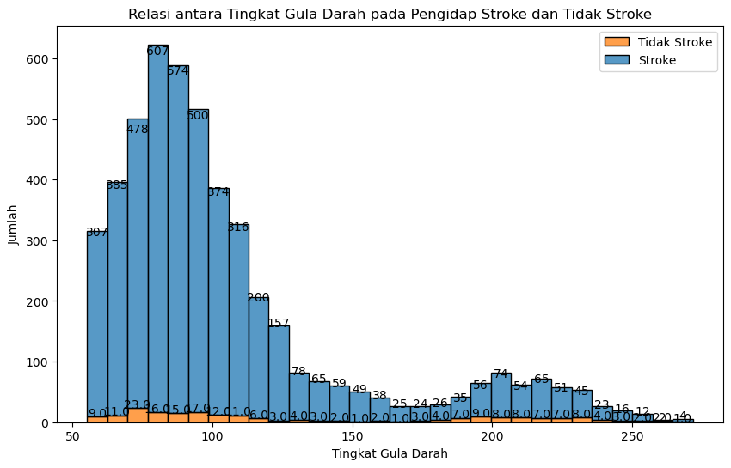
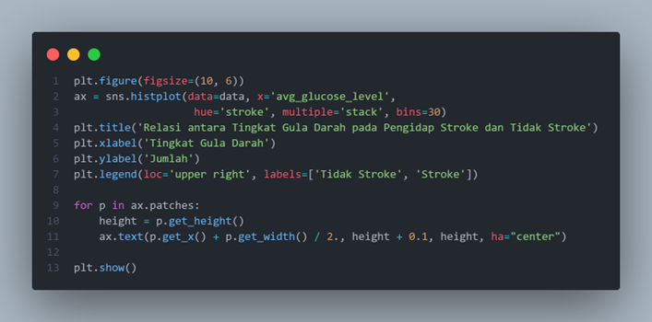
Visualization
Relasi antara tingkat gula darah pada
penderita stroke dan non-stroke

Slide 10
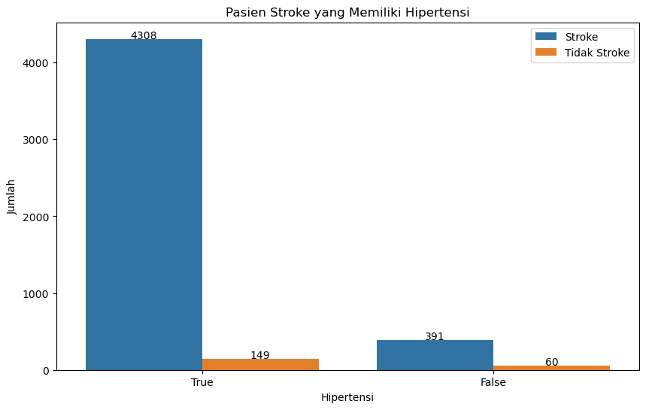
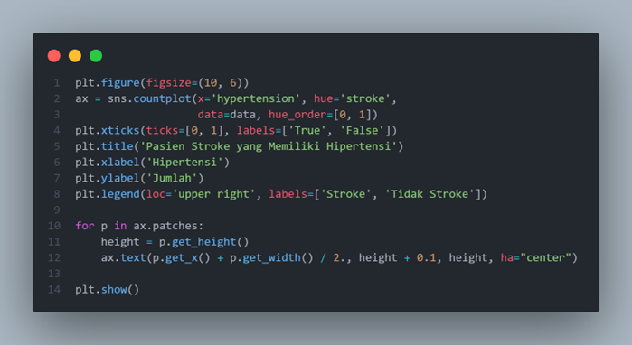
Visualization
Pasien stroke yang memiliki hipertensi

Slide 11
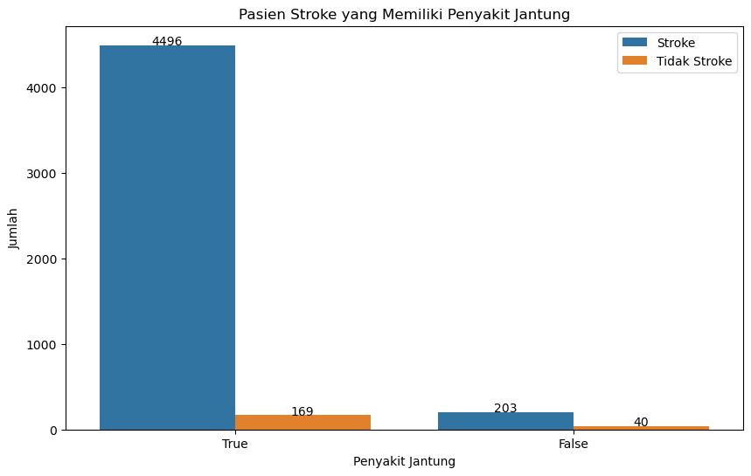
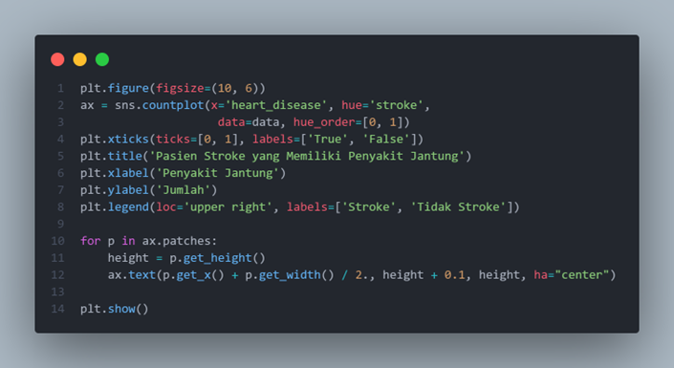
Visualization
Pasien stroke yang memiliki penyakit jantung

Slide 12
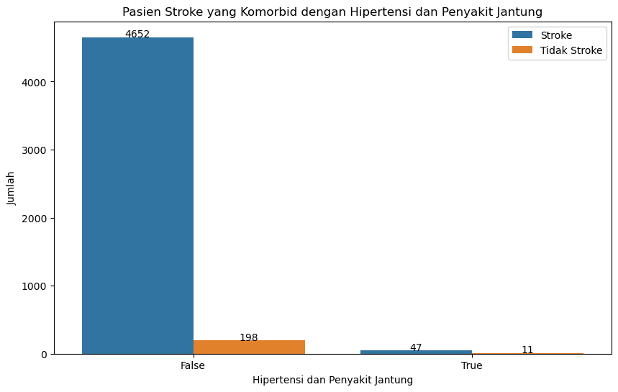
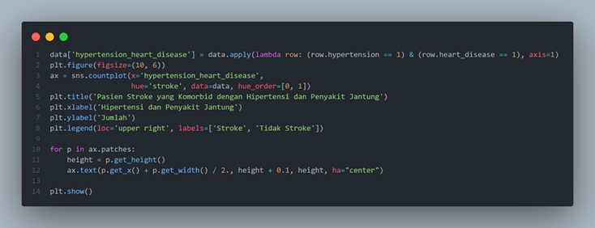
Visualization
Pasien stroke yang memiliki hipertensi dan penyakit jantung

Slide 13
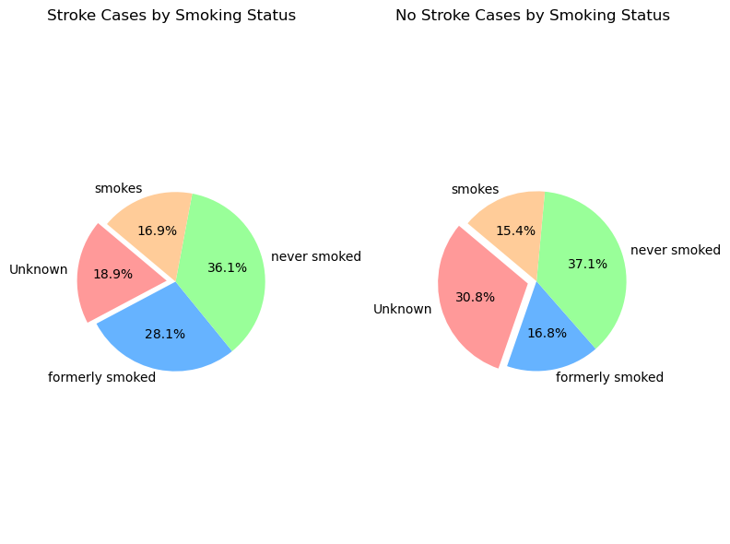
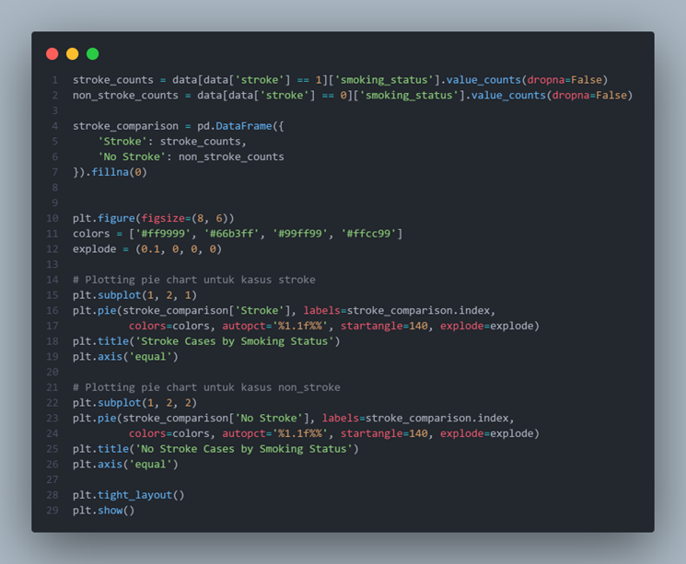
Visualization
Perbandingan kasus stroke berdasarkan status merokok

Slide 14
Result
Distribusi Gender dan Usia pada Pasien Stroke
Faktor Risiko Utama: Hipertensi, Penyakit Jantung, dan Merokok
Perbandingan BMI dan Gula Darah pada Pasien Stroke
- Dari 4699 penderita stroke, 1922 adalah laki-laki dan 2777 adalah perempuan.
- Pasien terbanyak berada pada usia 55-60 tahun.
- 4308 dari 4699 pasien stroke memiliki hipertensi, dan 4496 dari 4699 memiliki penyakit jantung.
- Mantan perokok memiliki risiko stroke 12% lebih tinggi dibandingkan non-stroke.
- Pasien stroke memiliki BMI lebih tinggi (20-40).
- Tingkat gula darah penderita stroke biasanya lebih rendah (di bawah 90).

Slide 15
Thank
You

